Slide 1

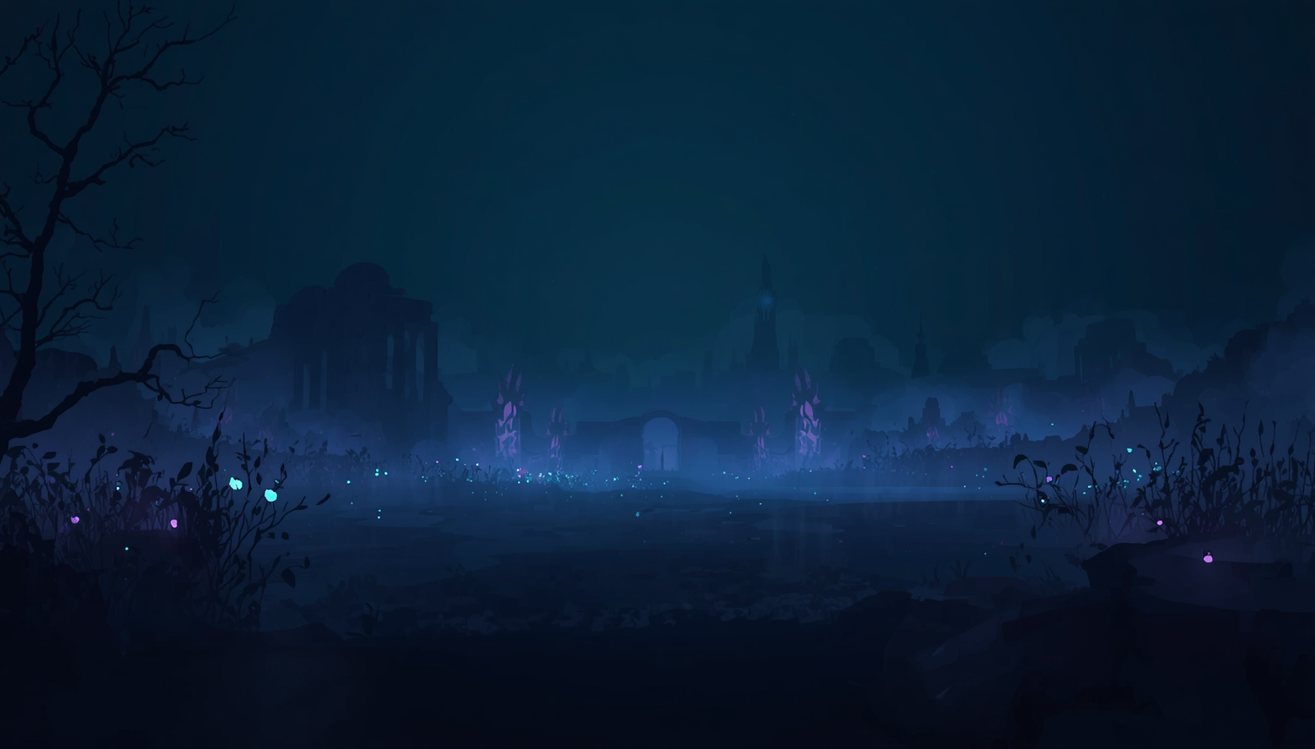
YumeWorld
RPG multijugador per torns
Explora, lluita i sobreviu al món dels somnis.
Sara Prats Morales · Pau Tort Balsach
CFGS DAM 2025-2026

Slide 2

L'equip
Sara Prats Morales
Pau Tort Balsach
Desenvolupament del Servidor: Java, Spring Boot, WebSockets, MySQL, State Machine. Responsable de l'arquitectura backend i la gestió de dades.
Tecnologies
Spring Boot (Java)
WebSockets
MySQL + JPA / Hibernate
Responsabilitats
Logica de joc (State Machine)
Protocol de missatges
Generacio procedural de mapes
Gestio de partides multijugador
Desenvolupament del Client: Unity C#, WebSocket client, UI i animacions. Responsable de l'experiència visual i interactiva.
Tecnologies
Unity (C#)
.NET 8
WebSocket client
Responsabilitats
Client de Joc en Unity
Sistema de Jerarquía de controladors
Protocol de missatges
UI, animacions i missatgeria
Integracio amb el servidor
PAG 2

Slide 3


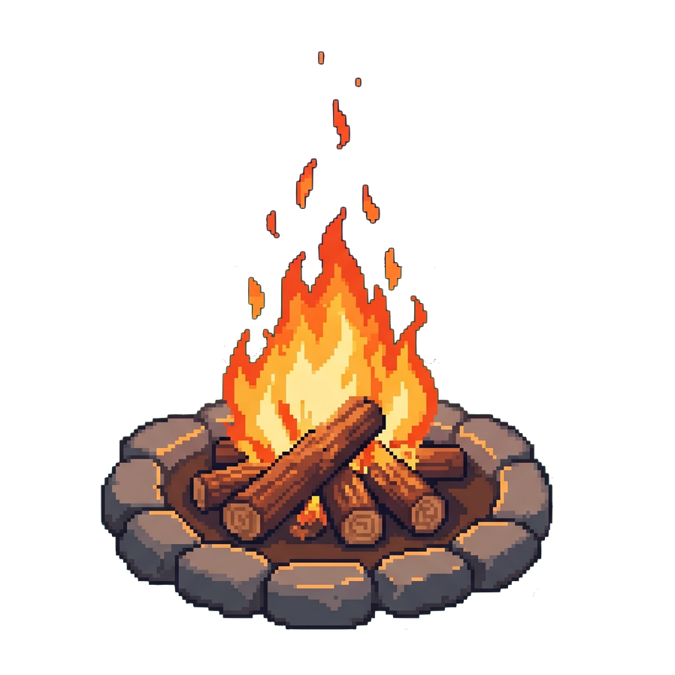
Sobre el projecte
El Joc
RPG multijugador per torns amb personatges anomenats Yumedants. Explora mons generats proceduralment amb mapes únics a cada partida.
Coopera amb altres jugadors en combats estratègics per torns.
Events
Sistema d'events variat: combats emocionants, cofres amb recompenses, zones de descans per recuperar-se i un boss final desafiant. Enfocament en la cooperació entre jugadors.
PAG 3

Slide 4
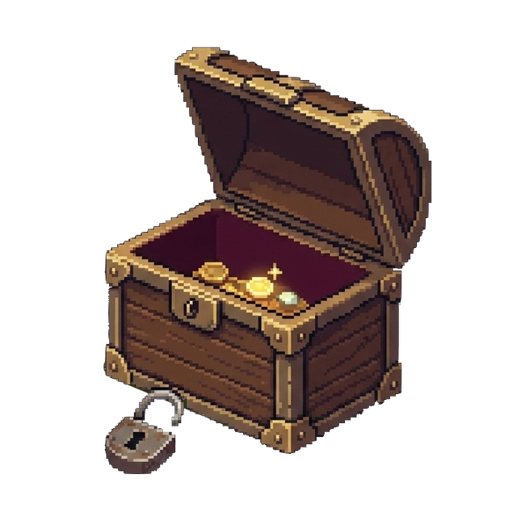
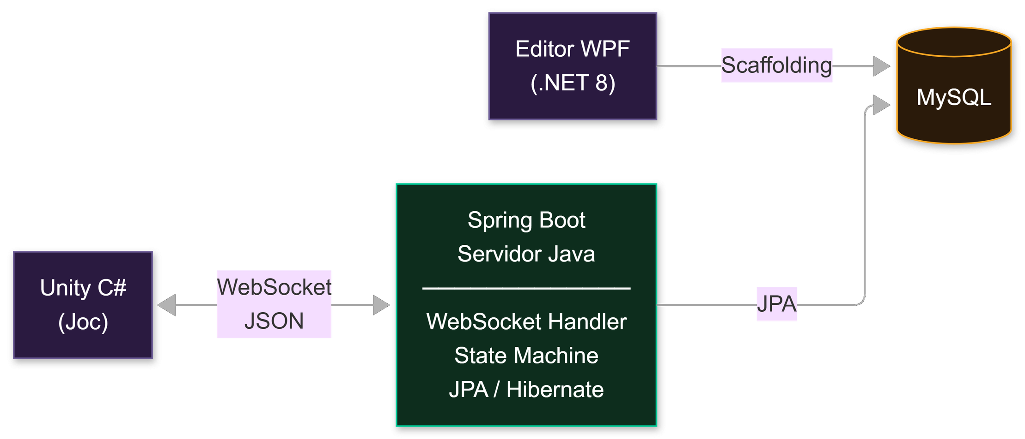
Arquitectura del Sistema
PAG 4

Slide 5

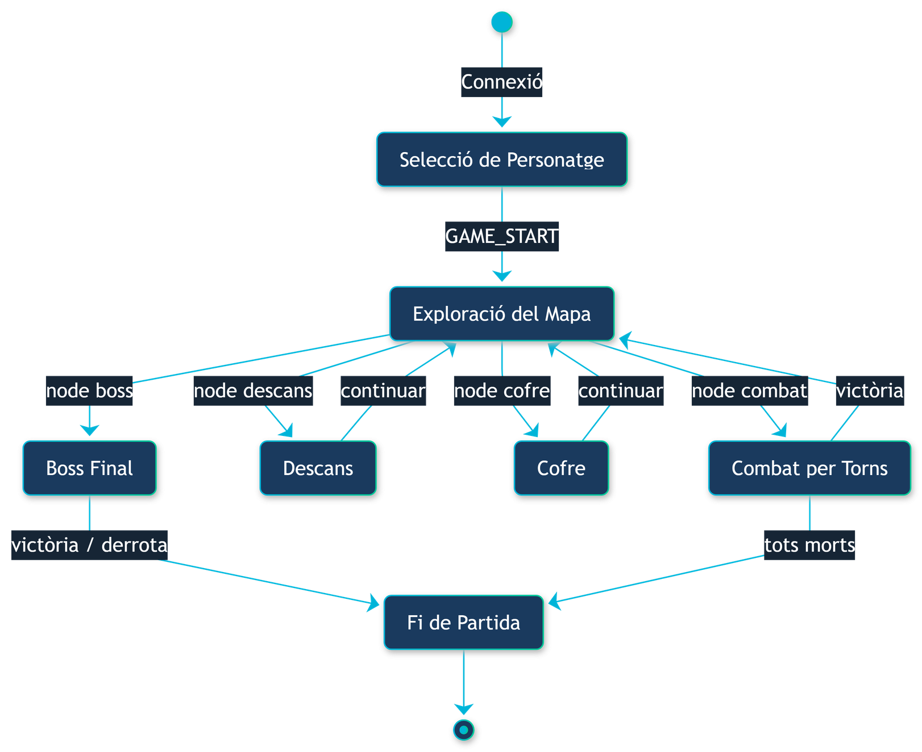
Flux d'estats del servidor
PAG 5

Slide 6
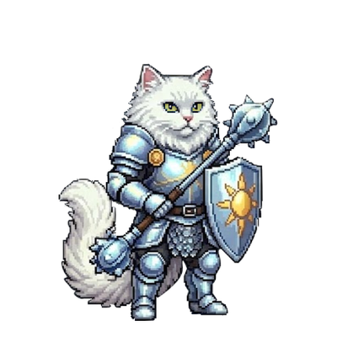
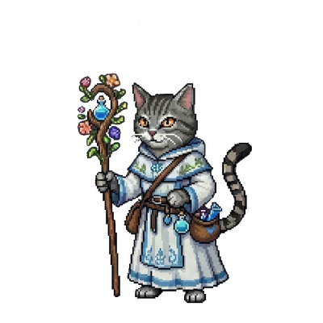
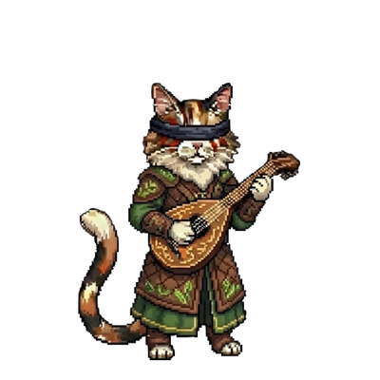
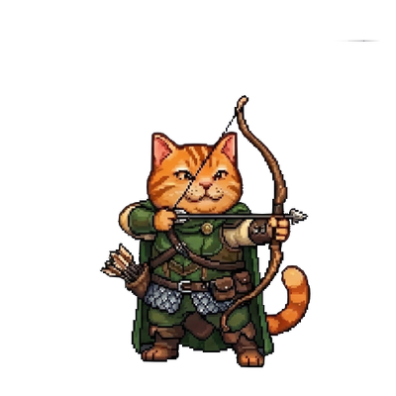
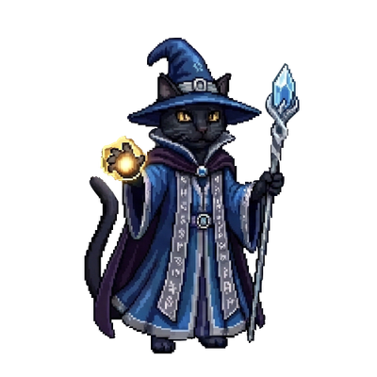
Selecció de personatge
Els Yumedants
Nus el Guerrer
Pipa la Druida
Michi la Barda
Lia la Assassina
Pingu el Mag
PAG 6

Slide 7
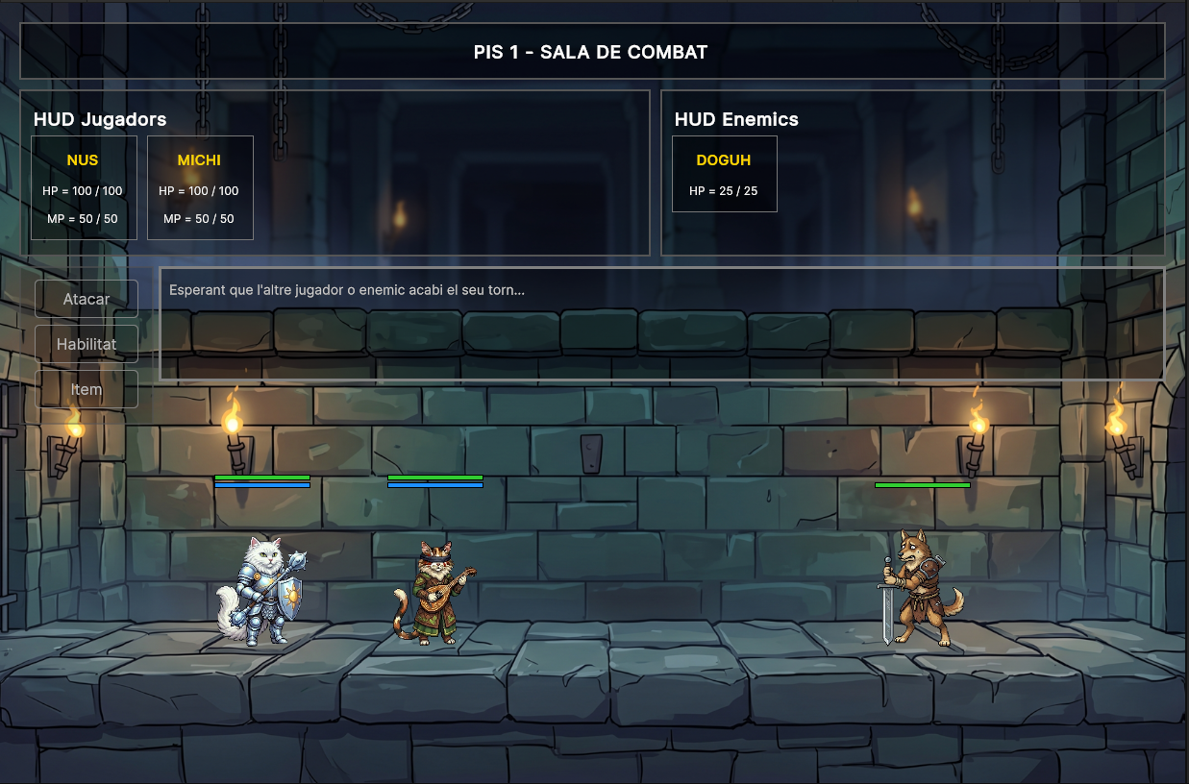
Selecció de personatges
Tria el teu Yumedant preferit entre 5 personatges felins únics, cadascun amb habilitats i rols diferents per al combat.
Mapes procedurals
Explora mapes generats proceduralment organitzats per actes i biomes, amb nodes connectats que ofereixen diferents camins.
Mecàniques de joc principals
Combat i events
Combat per torns cooperatiu amb sistema d'ítems, habilitats i estats alterats. Events variats: descansos, cofres, recompenses i boss final.
PAG 7

Slide 8

Editor WPF
L'editor WPF permet configurar tots els elements del joc de manera visual i intuïtiva. Inclou gestió completa de personatges Yumedants i les seves habilitats úniques, configuració de biomes i actes per a la generació procedural.
També ofereix eines per definir enemics amb el seu sistema de drops, assignar atributs i estadístiques, i gestionar els sprites de cada element. Tot accessible mitjançant una interfície .NET 8 connectada a MySQL.
PAG 8

Slide 9

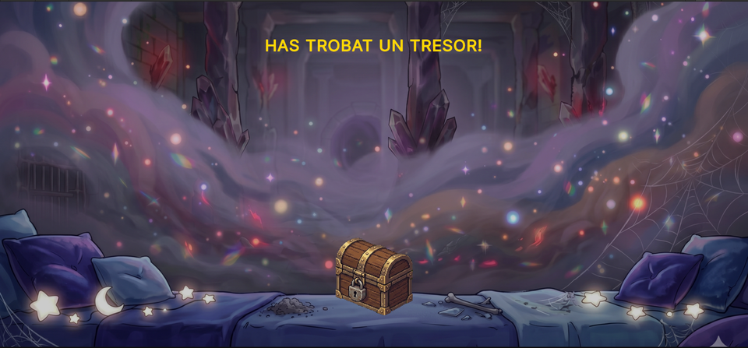

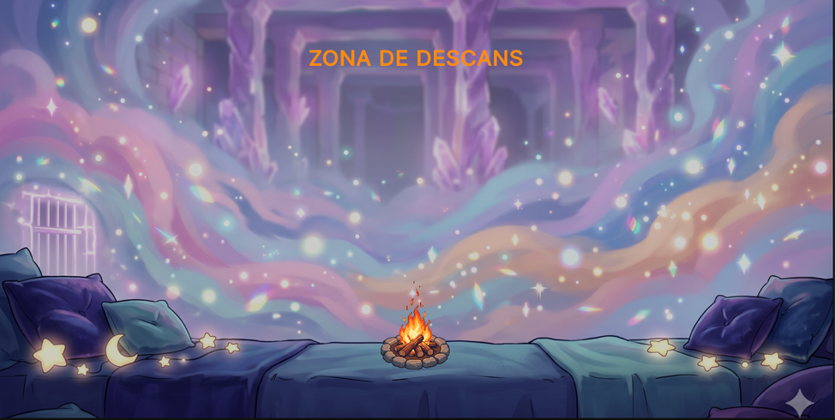
Client de Joc en Unity
Menú principal amb fons fosc i accent turquesa. Selecció dels 5 Yumedants amb pixel art. Exploració amb nodes connectats. Combat per torns amb HUD i animacions. Boss final i pantalles d'event.
PAGE 9

Slide 10

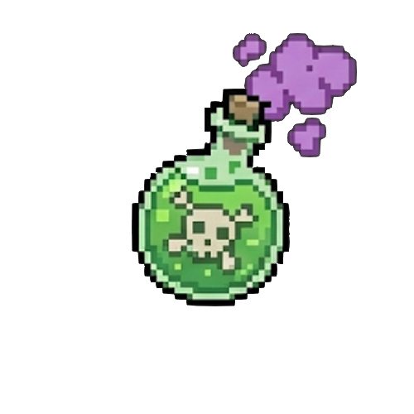
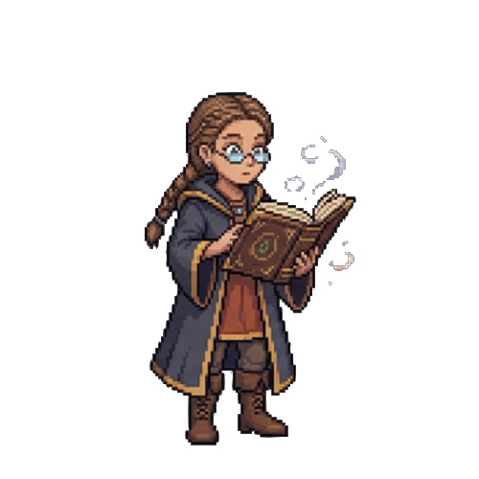
Personalització
Nom de jugador personalitzable per oferir una experiència més immersiva i única per a cada usuari del joc.
Millores Visuals
Millores en l'estètica i layout visual general, nous sprites per als ítems de l'inventari amb disseny pixel art coherent.
Donar més pes visual als Boss en els layouts.
Millores Futures Previstes
Gameplay i Equilibri
Boss més gran en el layout de combat per a major impacte visual. Ajust d'XP i dificultat d'enemics per millorar la progressió.
Afegir estats alterats (enverinament, paràl·lisi...)
PAGE 10

Slide 11

Anem a veure-ho!
Nus el Guerrer
Pipa la Druida
Michi la Barda
Lia la Assassina
Pingu el Mag

